Slide 1


Biometrics-Authenticated Key Exchange for Secure Messaging
--基于生物特征验证性密钥交换的安全消息传递
CCS ’21 报告人：虞启贤 王茹

Slide 2
I
II
III
IV
Background
BAKE Protocols
Two Instantiations for BAKE
Evaluation
目 录
CATALOG

Slide 3
I
II
III
IV
Background
BAKE Framework
Two Instantiations for BAKE
Evaluation
Authenticated Key Exchange – AKE验证性密钥交换
验证性密钥交换（AKE）或验证性密钥协议是指在密钥交换协议中交换会话密钥，同时验证参与密钥交换的各方的身份。比如个人 WiFi 通常就会使用 password-authenticated key agreement (PAKE)，而如果你连接的是公开 WiFi，则会使用匿名密钥交换协议。
Diffie, W.; van Oorschot, P.; Wiener, M. (June 1992). "Authentication and authenticated key exchanges".** *Designs, Codes and Cryptography. 2 (2):
1992年发表的这篇论文提出了AKE这个概念， 为什么我们**需要验证性密钥交换？**
认证协议的目标是为通信双方提供某种保证，即他们知道对方的真实身份。在经过身份验证的密钥交换中，还有一个额外的目标，即双方最终共享一个只有他们自己知道的公共密钥。 此后一段时间内，可以使用此密钥来提供隐私、数据完整性或两者兼而有之.

Slide 4
I
II
III
IV
Background
BAKE Framework
Two Instantiations for BAKE
Evaluation
传统AKE的弊端
第一、由于密钥通常存储在终端中，密匙及其容易被窃取。
其次， 消息传递应用程序不能立即确定密钥是否被克隆。
第三，当参与者丢失或更换终端时，很难及时更新公钥-秘密密钥对，因为每个新的公钥在启用之前都需要通过带外方式进行认证。

Slide 5
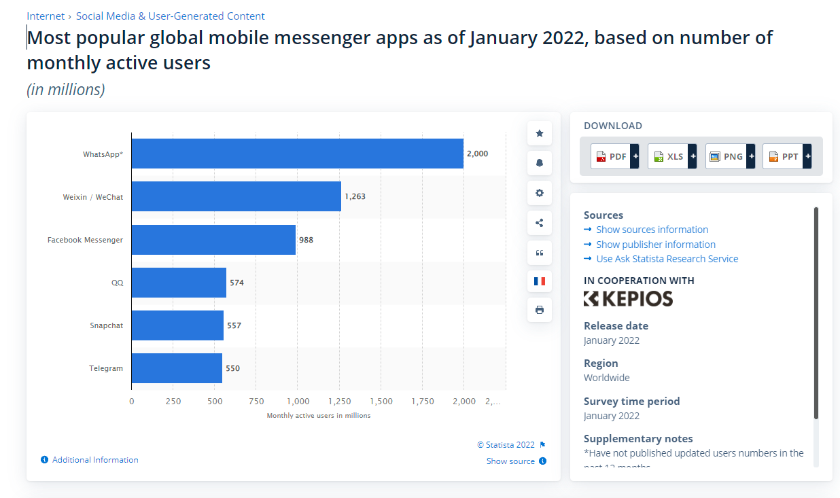
I
II
III
IV
Background
BAKE Framework
Two Instantiations for BAKE
Evaluation
社交消息应用
这个图示2022年一月份全球最流行社交app排名，从中可以看出 whats app高居第一
几乎所有的社交App都是端到端通讯的， 其中 whatsApp、FaceBook是端到端加密，而微信、qq不能进行端到端加密.

Slide 6
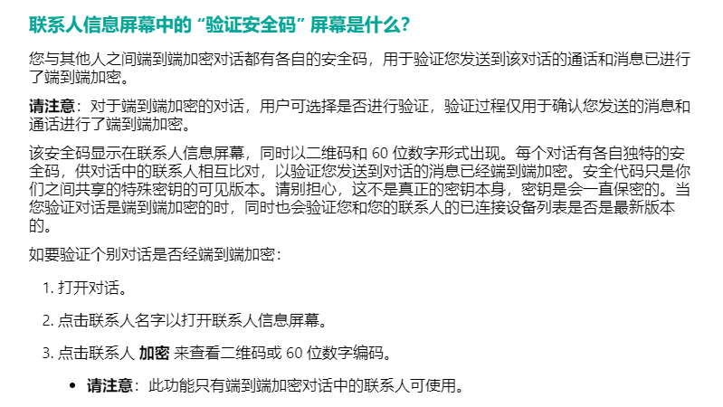
I
II
III
IV
Background
BAKE Framework
Two Instantiations for BAKE
Evaluation
WhatsAPP

Slide 7
I
II
III
IV
Background
BAKE Framework
Two Instantiations for BAKE
Evaluation
耳道、指纹、声纹、虹膜、人脸
耳道：方案通过商品耳机上集成的麦克风和扬声器来利用用户耳道中的声学特性。 在声学信号预处理后，基于传递函数的特征被送入支持向量机分类器进行身份验证。 结果表明，Earecho的查全率和查准率分别为97.55%和97.57%。
指纹：已经相当成熟的技术了，目前指纹识别采集技术主要有三种方式：光学识别、电容传感器识别、生物射频识别。
声纹：用户如果按照事先指定的文本读出内容，声纹识别准确率已达99.8%；如不照读事先指定的文本内容而随意发声，声纹识别准确率也能达到99.1%。
静脉识别：静脉识别的准确率比指纹识别还高。实验显示，其无法识别的几率仅有0.01%，识别错误的概率则只有0.00008%，识别率已经达到了99.9%
人脸识别： 2D/3D
虹膜识别：静脉识别的准确率比指纹识别还高。实验显示，其无法识别的几率仅有0.01%，识别错误的概率则只有0.00008%，识别率已经达到了99.9%

Slide 8
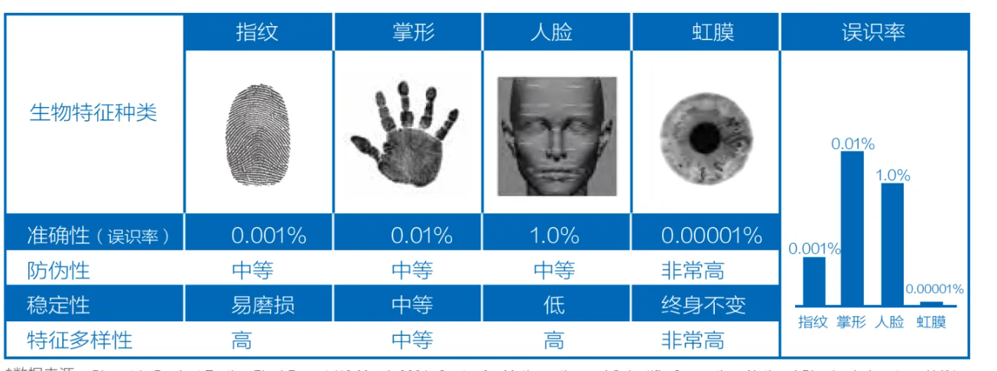
I
II
III
IV
Background
BAKE Framework
Two Instantiations for BAKE
Evaluation
耳道、指纹、声纹、虹膜、人脸
本文采用指纹+虹膜，前者容易采集成本低同时效率很高，后者成本稍高但是防伪、稳定性，特征多样性都极其之高。

Slide 9
I
II
III
IV
Background
BAKE Framework
Two Instantiations for BAKE
Evaluation
1
BAKE (生物识别的AKE--指纹、虹膜)
试图设计一个生物特征认证密钥交换(BAKE)框架，参与者根据她/他的生物特征生成秘钥和相应的公钥，最后经过BAKE协议生成会话密匙。
这个框架的一个简单的优点是，会话密钥是为经过身份验证的用户协商的，而不是经过身份验证的随机公钥。 由于在需要时可以基于生物特征来生成密钥，因此密钥（和生物特征）从不存储在终端中，并且在更换终端时不需要更新密钥和相应的公钥。
主要缺点是生物特征是永久性的，这意味着密钥泄露后无法更新。 幸运的是，窃取生物特征并不那么简单，因为许多生物特征（例如，虹膜和耳道尺寸需要专用设备在很短的距离内捕捉。 即使是为了窃取指纹，对手也需要接触到受害者接触过的东西。 此外，消息应用程序可以通过研究良好的活性检测技术来消除生物特征克隆和重放攻击。

Slide 10
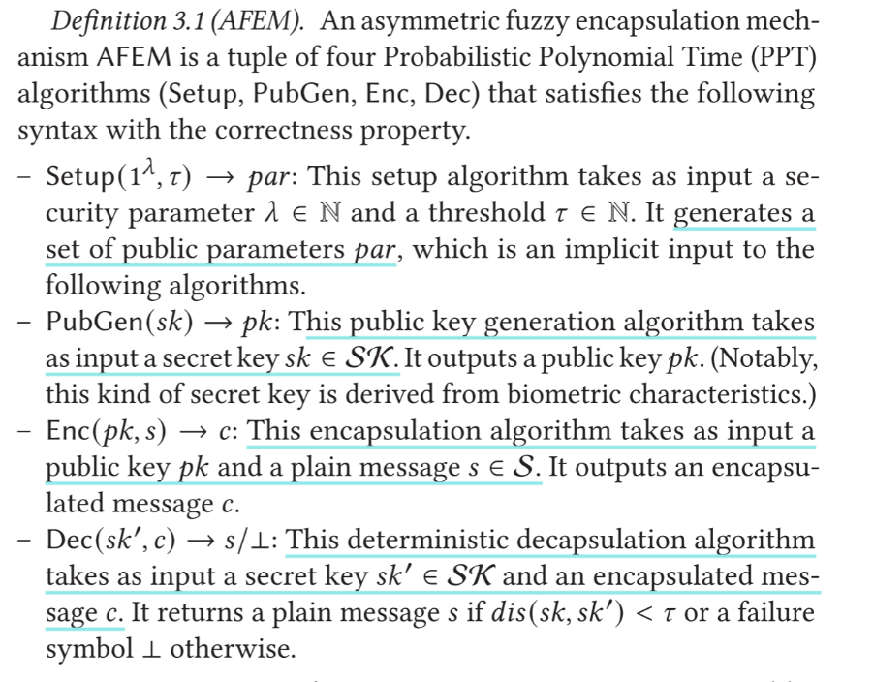
I
II
III
IV
Background
BAKE Framework
Two Instantiations for BAKE
Evaluation
2
非对称模糊封装机制(AFEM)。
该机制使用一个成员的生物特征公钥封装消息，只有具有相似生物特征的参与者才能获得消息。
非对称模糊封装机制AFEM是由四个概率多项式时间(PPT)算法(SETUT、PUBGEN、ENC、DEC)组成的元组满足以下语法的正确性。

Slide 11
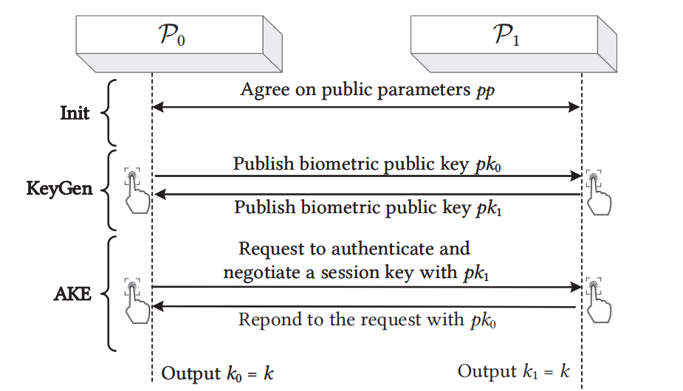
I
II
III
IV
Background
BAKE Framework
Two Instantiations for BAKE
Evaluation
3
BAKE过程
如图所示，Bake有三个阶段：
1. 初始化（init）阶段，两个参与者同意一组公共参数来初始化整个系统。
2. 在密钥生成（KeyGen）阶段，每个参与者基于他们的生物特征生成公钥，并将公钥发送给另一个参与者。
3. 在AKE（认证密匙交互）阶段发送方向接收方请求彼此认证并协商可用于建立安全信道的会话密钥，参与者需要她/他的生物特征和其他参与者的公钥作为该阶段的输入。

Slide 12
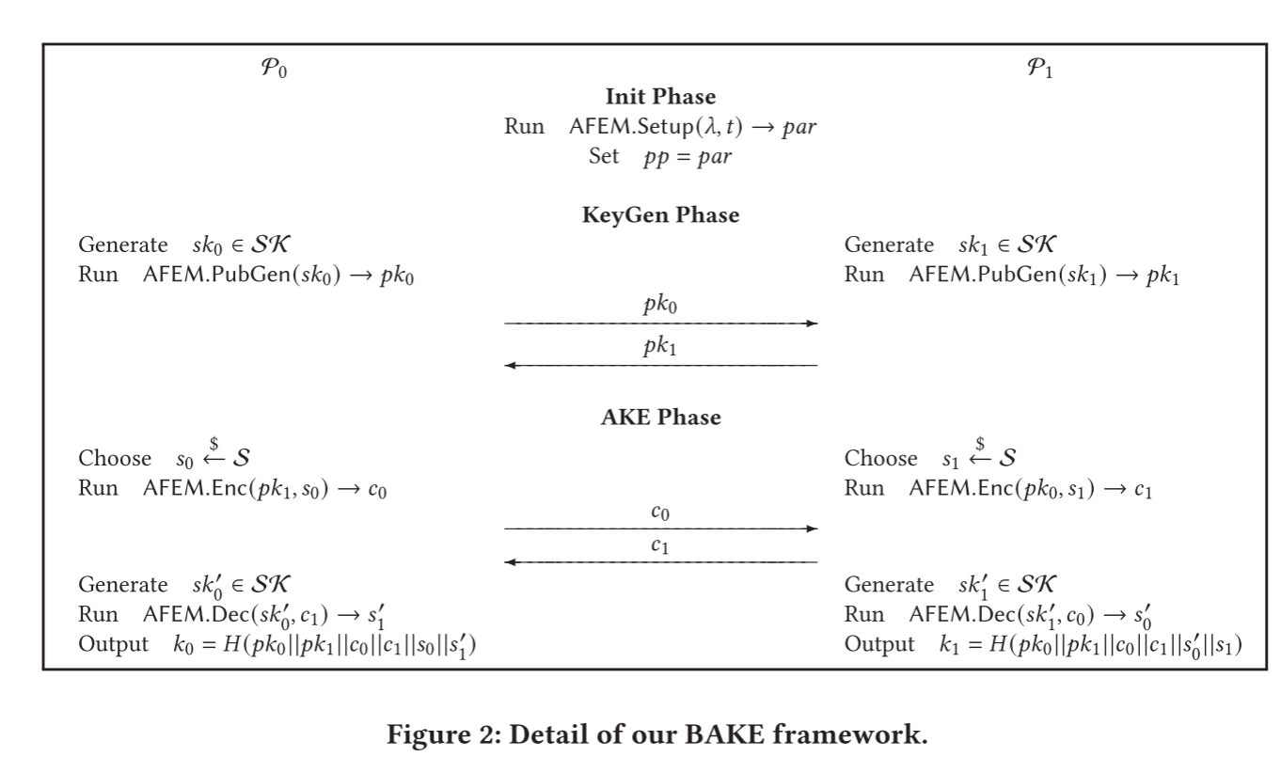
I
II
III
IV
Background
BAKE Framework
Two Instantiations for BAKE
Evaluation
3
基于AFEM的BAKE的具体过程:
如图所示，Bake有三个阶段：
1. 初始化（init）阶段，两个参与者同意一组公共参数来初始化整个系统。
2. 在密钥生成（KeyGen）阶段，每个参与者基于他们的生物特征生成公钥，并将公钥发送给另一个参与者。
3. 在AKE（认证密匙交互）阶段发送方向接收方请求彼此认证并协商可用于建立安全信道的会话密钥，参与者需要她/他的生物特征和其他参与者的公钥作为该阶段的输入。

Slide 13
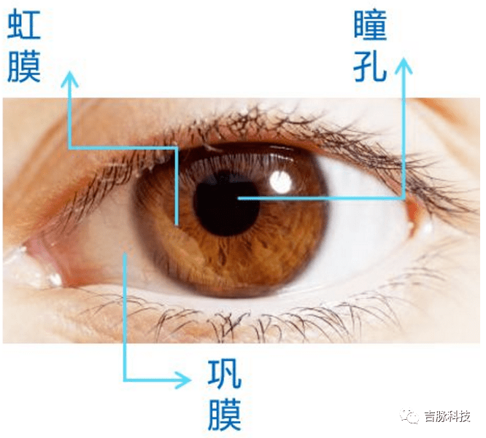
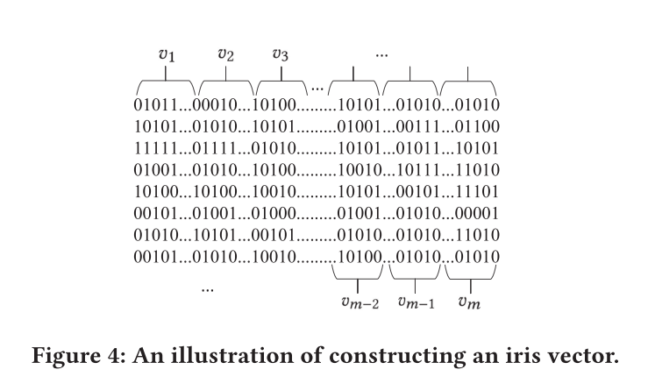
I
II
III
IV
Background
BAKE Framework
Two Instantiations for BAKE
Evaluation
1
Secret Key from Iris
虹膜识别是通过计算两个虹膜码之间的汉明距离来实现的,虹膜图像经过定位、分割和归一化后被转换成随机纹理，然后被编码成2048比特的流,最后通过AFEM构造的密钥将其转化成向量。
由于捕获偏差，AFEM的解码算法可能会失败，即使两个虹膜来自同一个用户.为了解决这个问题，我们期望找到一种算法(·)从两个稍微不同的虹膜向量V和V‘中获得相同的输出向量u=u，设计了算法Lattice。

Slide 14
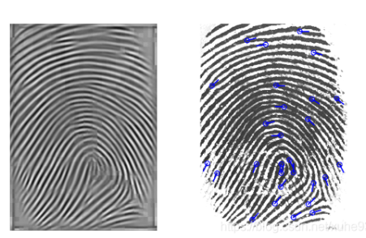
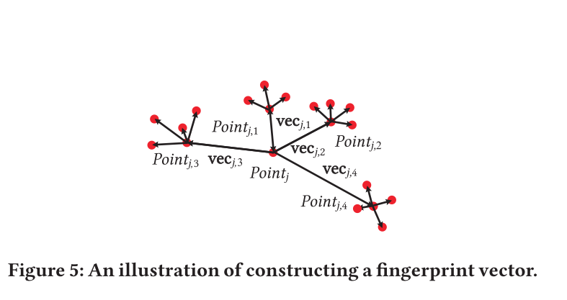
I
II
III
IV
Background
BAKE Framework
Two Instantiations for BAKE
Evaluation
1
Secret Key from FingerPrint
本文采用的指纹识别技术是基于细节点特征的指纹识别算法，具体地说，人的指纹是单个手指表面上独特的脊和谷图案。 细节点定义为脊线分裂或结束的局部不连续点的位置，通常表示为: (1) X坐标 (2)Y坐标 (3)对应于细节点脊和水平线之间的角度的方向，以度数表示。为了在不同质量的指纹图像中提取高精度的细节点，分割算法首先从噪声背景中分离前景。 然后，在不引入虚假信息的情况下，利用图像增强算法保留了原始脊流流型。最后，通过二值化细节点提取实现细节点的精确定位。为了提高Bake协议的实用性，我们提出了一种基于细节点的指纹向量集生成算法。

Slide 15
I
II
III
IV
Background
BAKE Framework
Two Instantiations for BAKE
Evaluation
1
FPAKE、Fuzzy APAKE
FPAKE： Fuzzy Password-Authenticated Key Exchange （模糊密码-认证密钥交换）， 即使用户的密钥是嘈杂的，但 "足够接近"，它也能实现密钥协议。支持模糊密码匹配简化了更高熵密码的使用，并允许使用生物特征和环境读数（两者都是自然噪声）。
Fuzzy APAKE： Fuzzy Asymmetric Password-Authenticated Key Exchange（模糊的非对称密码-认证的密钥交换） 在FPAKE的基础上是非对称的，其目的是在身份验证服务器不可信的情况下保护客户端的密码 。

Slide 16
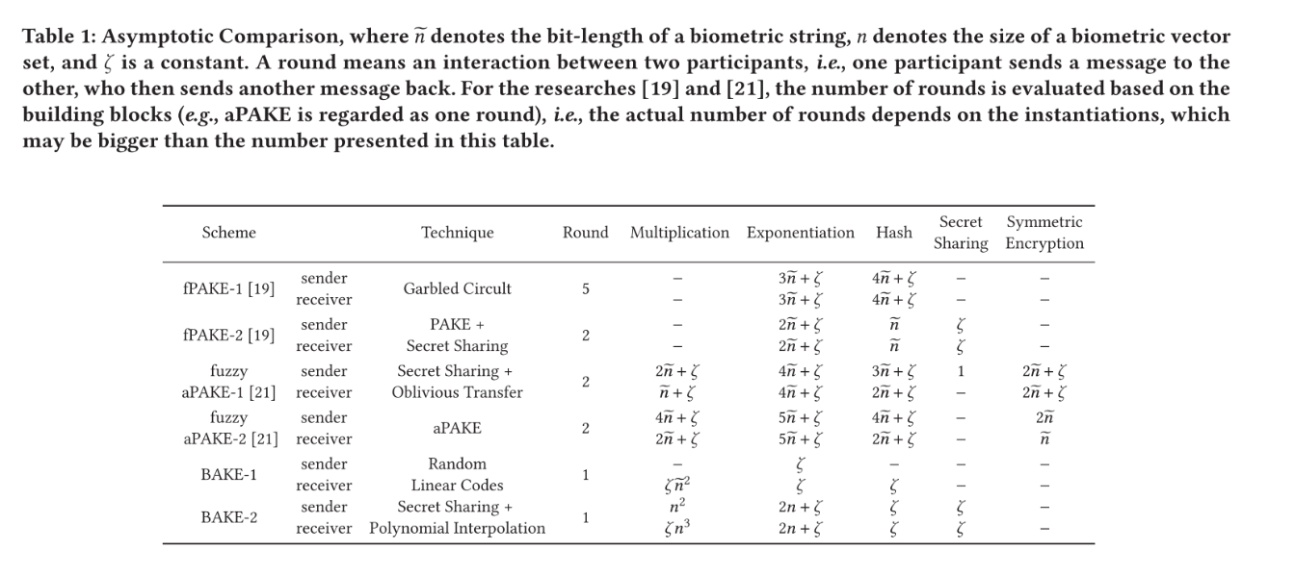
I
II
III
IV
Background
BAKE Framework
Two Instantiations for BAKE
Evaluation
1
渐进比较
与现有解决方案的渐近比较如表1所示，其中我们的生物特征向量的BAKE协议表示为BAKE-1，而生物特征向量集的BAKE-2协议表示为BAKE-2。 注意，FPAKE是个对称原语，它将生物特征传递给接收者，从而不满足生物特征隐私的设计目标，而Fuzzy APAKE是一个非对称原语，具有与BAKE相似的目标。

Slide 17
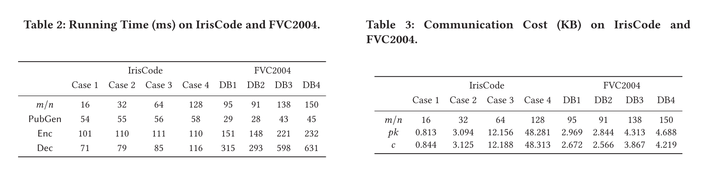
I
II
III
IV
Background
BAKE Framework
Two Instantiations for BAKE
Evaluation
2
实验
对于虹膜，我们将虹膜码转换为4种情况：16维向量、32维向量、64维向量和128维向量。 对于指纹，我们使用了第三届国际指纹验证竞赛(FVC2004)[36]中的四个数据库，其中DB1和DB2所包含的指纹向量集大小相似，而扭曲的DB3和合成的DB4所提取的噪声点较多，导致指纹向量集大小较大。
实验结果：从计算开销的角度来看，两种协议都适合实际应用。通信开销包括在Keygen阶段传输公钥和在AKE阶段传输封装的消息，如表3所示。 同样，我们可以得出结论，就通信开销而言，这两个协议在实践中是有效的，即使对于资源模拟网络也是如此。*

Slide 18
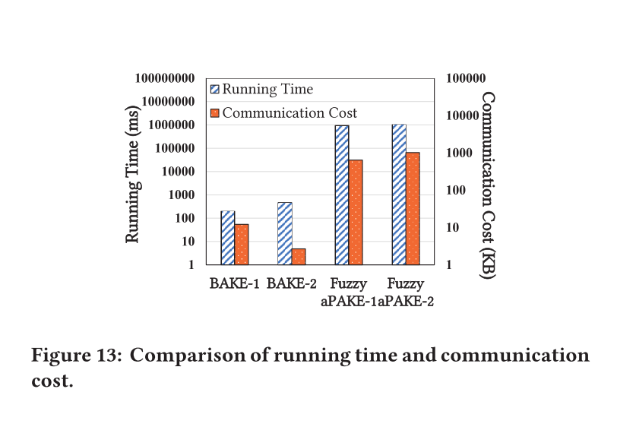
I
II
III
IV
Background
BAKE Framework
Two Instantiations for BAKE
Evaluation
3
Further Results.

Slide 19
总结
为了方便社会生活中的安全消息传递，我们提出了一个Bake框架，该框架支持同步和异步场景，并且不需要在终端中存储任何秘密，包括生物特征。 我们提出了一个名为AFEM的密码原语，使只有具有相似生物特征的参与者才能获得用相应的公钥封装的消息。 我们给出了AFEM的两个结构，并在我们的Bake框架中用虹膜和指纹初始化了它们。 安全性分析表明Bake是安全的，实验结果表明Bake是实用的。
//todo 总结、简化

Slide 20
Thinks for listening！

